Slide 1
TÜRKMENISTANYŇ INŽENER-TEHNIKI WE ULAG
KOMMUNIKASIÝALARY INSTITUTY
Ulaglar fakultetiniň “AUU” kafedrasynyň uly mugallymy Oguljan Aýnazarowa Seýliýewna
“Ulagyň umumy kursy”
Peýdalanmaly edebiýatlar:
1. Türkmenistanyň Prezidentiniň ýurdumyzy 2019–2025-nji ýyllarda durmuş-ykdysady taýdan ösdürmegiň Maksatnamasy. – A.: Türkmen döwlet neşirýat gullugy, 2019.
2. Ulagyň umumy kursy okuw gollanmasy O.Aýnazarowa . G. Öräýew .2020ý
3. Афанасьев Л.Л. и др. Единая транспортная система автомобильных перевозок. – М.: Транспорт, 1984.
4 Пеншен Н.В. “Обший курс транспорта ” М: М.: Транспорт, 2012
5. Аксёнов И. Я. Единая транспортная система / И. Я. Аксёнов – М.: Высшая школа, 1991.
6. Афанасьев Н. Б. Единая транспортная система и автомобильные перевозки /Н. Б. Афанасьев, С. М. Островский – М.: Транспорт, 1984.

Slide 2
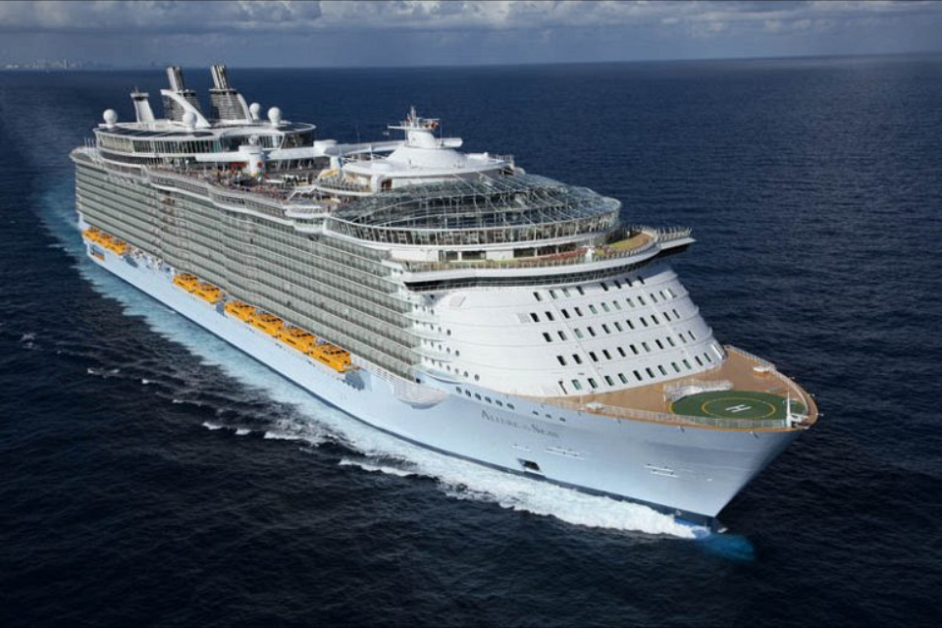
Tema 9: Deňiz ulagy
Meýilnama:
1. Deñiz gämi gurluşygynyñ döremeginiñ taryhy.
2. Deñiz ulagyny guramaklygy we dolandyrmaklygy, onuñ tehniki üpjünçiligi we tehnologiýasy .
3. Deñiz ulagynyñ häzirki wagtdaky ýagdaýy, mundan beýläk ösdürmegiñ ylmy-tehniki meseleleri.

Slide 3
1. Deňiz ulagynyň taryhy ösüşi b. e. öň takmynan 6 – 4 müň ýyllyklardan başlanýar. Kürek arkaly herekete getirilýän gaýyklar ir wagtlardan bäri bellidir. B. e. öň 3 müň ýyla golaý ozal ýelken oýlanyp tapylýar. Gämileri herekete getirmekde ýelkenler köp asyrlaryň dowamynda esasy rol oýnaýar. B. e. öň 3 asyrdan tä b. e. 5 asyryna çenli Orta ýer deňiz kenar ýurtlarynyň Hindistan we Hytaý bilen deňiz arkaly alyp baran söwdasy giň gerime eýe bolýar.
Haçanda 1782-nji ýylda Uatt bug maşynyny aýlanyş hereketine taýýarlandan 25 ýyl soň Gudzon derýasy boýynça Fultonyň «Klermont» parohody ýüzüp geçýär. Oňa parohodçylyk döwrüni açmak bagty miýesser edýär. «Klermont» parohody akymyň garşysyna 225 km deň bolan aralygy 30 sagatda 7,5 km/s ortaça tizlik bilen ýüzüp geçýär. Rossiýada ilkinji «Ýelizaweta» parohody Peterburg şäherinde gurulýar. Ol 4 at güýjüne deň bolan kuwwata eýe bolupdyr. 3.11.1815-nji ýylda «Ýelizaweta» parohody Peterburg – Kronştadt aralygynda ýolagçylary gatnadyp başlaýar. Ilkinji ýüzüşde onuň tizligi 8,75 km/s deň bolupdyr. Daşary ýurtlarda ilkinji parohod deňze 1816-njy ýylda çykypdyr. Eýýäm 1819-njy ýylda «Sawanna» parohody Amerikadan Ýewropa çenli bolan ugurda Atlantik ummanyny kesip geçýär. Ol bu aralygy 26 gije-gündizde geçýär. Bu aralyk esasan ýelkenlerde geçilip kynçylyklar bolanam bolsa, ol adamzadyň ummanlary ulag taýdan özleşdirmeginde uly ýeňşi hökmünde belli bolýar. Ýene 18 ýyldan soň Atlantik ummanynyň üsti bilen Amerika bilen Ýewropanyň arasynda parohod gatnawy ýola goýulýar.
Köp wagtlap deňiz gämileri agaçdan gurlupdyr. Hereketlendirijiler hökmünde esasan kürek tigirleri ulanylypdyr. 1850-nji ýylda ilkinji metal gämileri peýda bolýar.

Slide 4
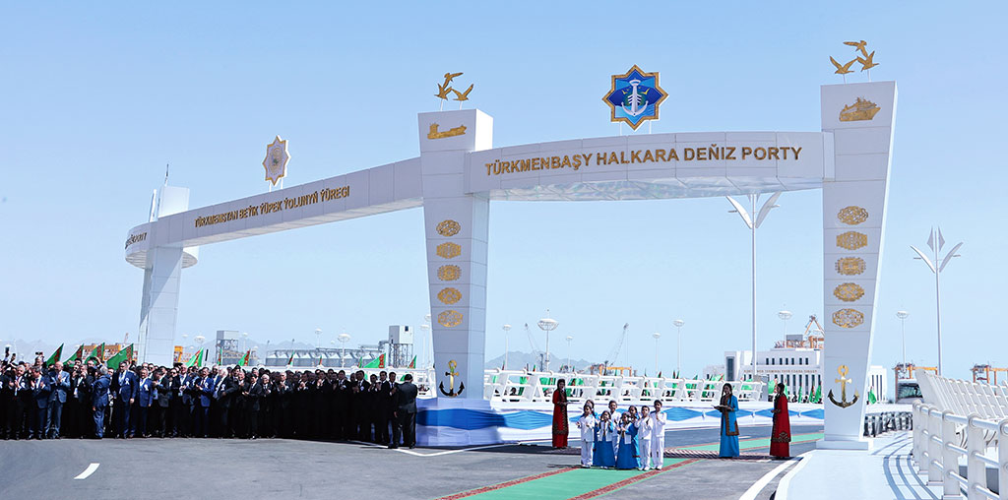
Portuň umumy meýdany 1 million 358,5 müň inedördül metrden gowrakdyr. Gämileriň duralga has ýakyn gelmegi üçin 10 million kub metr möçberindäki topragy aýyrmak hem-de deňziň düýbüni çuňaltmak boýunça ägirt uly işler ýerine ýetirildi. 20 metr giňlikdäki gämi duralgasynyň umumy uzynlygy 3 müň 600 metre deňdir, munuň özi bir wagtda birnäçe ýük we ýolagçy gämileriniň gelmegine, gitmegine hem-de olara hyzmat etmäge mümkinçilik berer.

Slide 5
2. Häzirki zaman deňiz ulagynyň tehniki esasyny deňiz gämileri (floty), deňiz portlary, gämi abatlaýyş zawodlary, deňiz ýollarynyň käbir düzüjileri hem-de beýleki gurluşlar we enjamlar düzýär.
Deňiz floty – deňiz ulagynyň esasyny düzýär. Raýat deňiz flotynyň düzümine ýükleri we ýolagçylary gatnatmaga niýetlenen ähli dürli görnüşli söwda gämileri, şeýle hem, deňiz önümçiligine, beýleki gämileri çekmäge, gidrotehniki işlere we gark bolan gämileri we emläkleri çykarmaga niýetlenen gämiler girýär. Deňiz önümçiligini goramaga, sanitar, karantin, ylmy-barlag, sport we ş. m. gämileri gämileriň aýratyn toparyny düzýär.
Ulanyş maksatlaryna görä gämileriň şu aşakdaky toparlary tapawutlanýar:
Ulag gämileri. Ýükleri we ýolagçylary gatnatmak üçin;
Gulluk-kömekçi gämileri. Gämileri çekýän, buz döwüji, ýangyn söndüriji gämiler;
Tehniki flot. Düýbi çuňlaşdyryjy, ýer sorujy, toprak äkidiji, kran gämiler.
Söwda deňiz flotunyň esasyny ýolagçy, ýük-ýolagçy we ýük gämileri düzýär.
Islendik deňiz gämisiniň hilini şu aşakdaky görkezijileriň üsti bilen görkezip bolar:
Deňizde ýüzüjiligi. Islendik howa şertlerinde kesgitli agramda ýüzüp bilijilik ukyby (ýüzüp bilijiligi);
Daşky güýçleriň täsirinden soň başky ýagdaýyna gelip bilijiligi (durnuklylygy);
Bölekleýin otaglaryny suw basmagyna garamazdan ýüzüşde galyjylygy (gark bolma durnuklylygy);
Hereketlendirijiniň degişli kuwwatyna görä tizligi artdyryjylygy (ýüzüjiligi);
Hereketiň berlen ugruny saklamagy we ony rulyň kömegi bilen üýtgedijiligi (dolandyryjylyk ukyby).
Deňiz portlary deňiz kenaryndaky gämileriň rahat durmagy üçin gurluşlar, gurallar bilen enjamlaşdyrylan we olara hyzmat etmek bilen baglanyşykly geçirilýän işleriň amala aşyrylýan ýeridir. Ol deňiz ulagynyň wajyp bölümi bolup durýar. Deňiz portlary floty ulanmaklygyň netijeliligini köp derejede kesgitleýär. Olar ulanylyşyna görä harby we raýat (söwda) portlaryna bölünýärler. Harby deňiz portlary harby korabllaryň bazasy bolup hyzmat edýär. Söwda deňiz portlary söwda flotyna hyzmat etmek bilen umumy, ýöriteleşdirilen we garyşyk portlara bölünýär.

Slide 6
Deňiz portunyň şu aýratyn gönüşleri tapawutlanýar: deňiz menzilleri, önümçilik portlary (meselem, balyk porty we ş. m.). Geografik taýdan ýerleşişi boýynça ýapyk we açyk deňiz portlary bolup bilýär: ýapyk portlarda portuň akwatoriýasy deňizden şlýuzlar arkaly aýrylýar, deňiz bilen göni birleşýän portlar bolsa açyk portlardyr. Hyzmat ediş sebitine görä deňiz portlary dünýä ähmiýetli, halkara ähmiýetli, içerki we ýerli ähmiýetli portlara bölünýär. Türkmenistanda deňiz portlary Kaspi deňziniň gd. kenarynda ýerleşýär.
Gämi abatlaýyş zawodlary düzgüne görä iri deňiz portlarynyň golaýynda gurulýar . Olar tötänleýin bolýan, döwürleýin we tutuşlaýyn abatlaýyş işlerini, şeýle hem, tutuş gämini ýa-da onuň aýratyn böleklerini täzelemek işlerini amala aşyrýar. Gämi abatlaýyş zawodlarynyň tehniki mümkinçiligini görkezýän wajyp düzüjileri bolup gury ýerdäki ýa-da ýüzýän doklar (abatlaýyş desgalar) hyzmat edýär.
Deňiz ýoly adalgasyna tebigy bogazlary we emeli kanallary hem göz öňünde tutup deňiz we umman suw giňişliklerine düşünilýär. Deňiz ýollarynyň häsiýetli aýratynlygy olary gurmak we ulanyş ýagdaýynda saklamak üçin işleriň geçirilmegini talap etmeýänligi bilen baglanyşyklydyr. Bu aýdylanlar kanallara we port akwatoriýalaryna degişli däldir.
Deňiz ulagynyň işleriniň tehnologiýasy özboluşlydyr. Ol degişli gämileriň, portlaryň, gämi abatlaýyş we beýleki kärhanalaryň kadaly hem-de howpsuz işlemeginiň düzgünini özünde saklaýan köp sanly tehniki resminamalar bilen düzgünleşdirilýär. Ol gäminiň deňiz portyna gelmeginden başlap tä ýükleri düşürip ýa-da ýükläp çykyp gitmegine çenli bolan ähli işleri öz içine alýar.

Slide 7
3. Dünýä ykdysadyýetiniň talaplaryndan ugur alyp deňiz ulagy bilen ýük dolanyşygyny we daşamagyň göwrümini giňeltmek hem-de daşarky söwda gatnaşyklaryny ösdürmek göz öňünde tutulýar. Deňiz flotynyň düzüminde köp taraply gämiler bilen birlikde ýöryte gämiler, şol sanda tankerler, balkerler, rolkerler (Ro - Ro), konteýner hem-de gaz daşaýjylar we beýl. peýda boldy. Öňde goýlan maksatlara ýetmek üçin gämi gurluşyk we deňiz flotynyň işgärlerinden deňiz ulagynyň kuwwatyny artdyrmak boýynça düýpli çäreleriň geçirilmegi talap edilýär. Mesele deňiz ulagynyň we onuň dürli serişdeleriniň ýük göterijiligini san hem-de hil taýdan kämilleşdirmek bilen, şeýle hem deňiz gatnawlarynyň geljekki mümkin boljak ösüş ýollaryny kesgitleýän täze adalgalary hasaba alyp iş usullaryny üýtgetmek bilen baglanyşyklydyr. Ahyrky netijede ähli meseleler flotyň umumy ýük göterijiligini artdyrmaga, gämileriň aýratyn görnüşleriniň ýekelikde ýük göterijiligini ýokarlandyrmaga, floty ýöriteleşdirmäge, gämileriň energetik gurluşlarynyň tygşytlylygyny ýokarlandyrmaga, gämileriň tizligini artdyrmaga, deňiz portlaryny kämilleşdirmäge, dolandyryş ulgamyny awtomatlaşdyrmaga barýar.

Slide 8
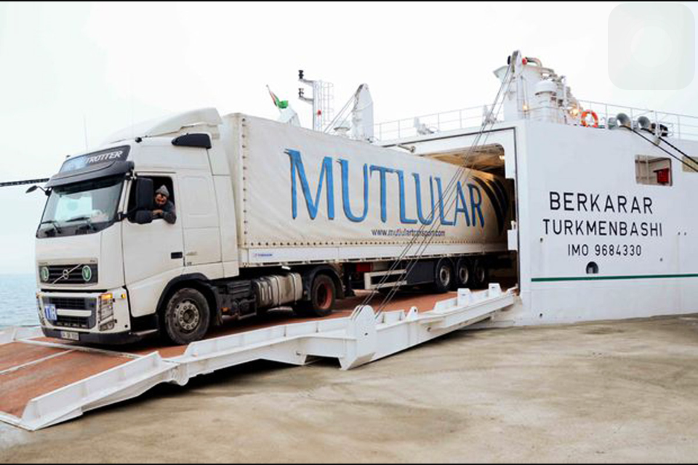

Slide 9
ХХ asyryň ikinji ýarymynda gämi gurluşygynda sözüň doly manysynda ylmy-tehniki öwrülişik boldy. Ýaponiýada ХХ asyryň 60-njy ýyllarynda döredilen 130 müň t, 209 müň t we 312 müň t ýük göterijilige eýe bolan super tankerler diňe bir adamlaryň däl, eýsem köp sanly hünärmenleri hem haýran etdi. Nebitiň göwrüminiň we daşalyş uzaklygynyň çürt-kesik artmagy super tankerlere (100 müň t geçýän) geçmegiň esasy sebäbi boldy. Ulag işiniň ahyrky tehniki-ykdysady netijelerine tizligi artdyrmagyň birmeňzeş täsir etmeýänliginden bu meseläniň çylşyrymlylygy gelip çykýar. Hakykatdan hem, bir tarapdan, tizligiň artdyrylmagy ýükleriň (ýolagçylaryň) eltiliş möhletini kemeldýär we ýürduň maddy gymmatlyklarynyň aýlanyşygyny çaltlandyrýar; şular bilen birlikde deňiz ulag serişdeleriniň aýlanyşyk wagtyny kemeldýär, diýmek, ýekelikde daşamak üçin gerek bolan hereket ediji düzümiň talaplarynyň we şonuň bilen baglanyşykly zähmet çykdajylarynyň az bolmagyny üpjün edýär. Başga tarapdan, tizligiň ugurdaş artdyrylmazlygy hereketde garşylyklaryň kopelmegine, netijede – ýangyjyň köp harçlanmagyna, hereket edýän düzümiň çalt sandan çykmagyna getirýär; şular bilen birlikde has kuwwatly tehniki enjamlaşdyrylyşyň saklanylyşyna edilýän çykdajylar köpelýär, awariýalaryň we olaryň agyr netijeleriniň howplary artýar. Şonda-da tizligi ýokarlandyrmak deňiz ulagynyň tehniki taýdan ösüşinde hemişede höwes dörediji boldy we şollugynada galýar.
Deňiz ulagy ýurtlaryň ykdysadyýetinde aýratyn orun eýeleýär. Ol ýurtlaryň arasynda söwda gatnaşyklaryny üpjün etmek bilen dünýä ulag ulgamynyň düzümine girýär. Eksport-import ýükleriň daşalyşynda deňiz ulagynyň paýy örän ýokarydyr. Bu ýerde-de ýükleri ýükläp düşürmegiň göni – «gämi - awtomobil» tehnologiýasy ileri tutulýan hasaplanýar. Ähli deňiz portlarynda diýen ýaly deňiz ulagy awtomobil ulagy bilen özara gatnaşykdadyr. Nebit hem-de suýuk himiki ýükleriň eksportyny amala aşyrýan deňiz portlary bu ýükleri kenarda saklanýan ýerine getirýän truboprowod ulagy bilen hem aragatnaşyk saklaýar.

Slide 10
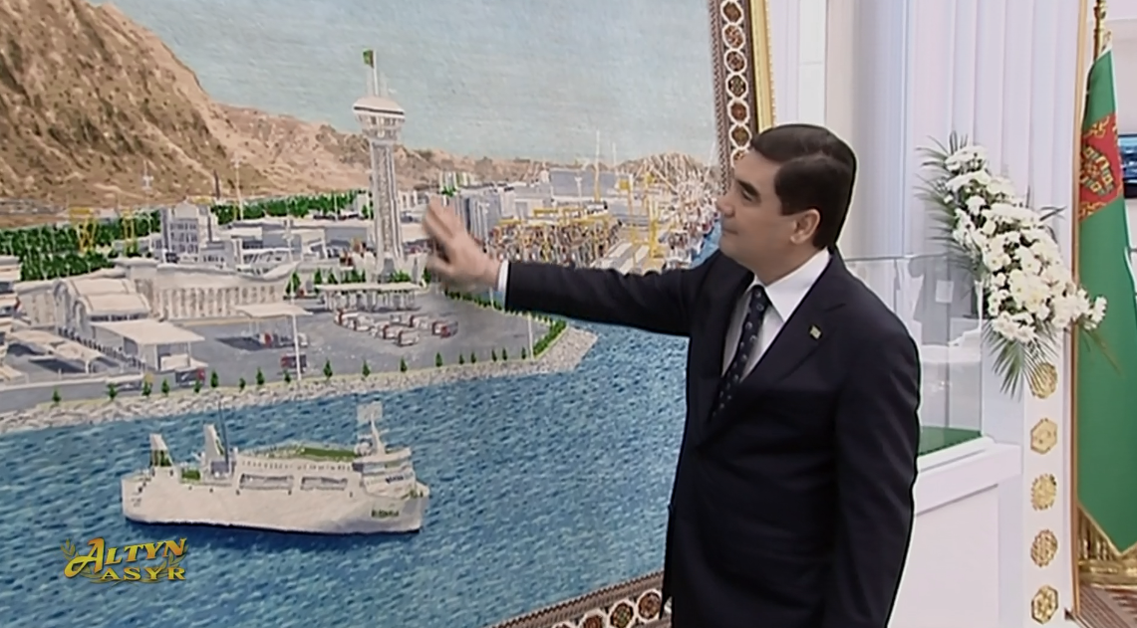

Slide 11
Üns berip diňläniňiz üçin sag boluň!

